Slide 1
Manajemen Proyek TI
Pertemuan 6

Slide 2
Dalam pengembangan proyek baik untuk software maupun jaringan, pada dasarnya mengacu kepada suatu proses yang ada
Proses-proses ini lah yang telah didefinisikan para pengembang untuk mempermudah pembangunan proyek
Proses-proses ini dapat disebut dengan Software Development Life Cycle/Life Cycle

Slide 3
SDLC
Software Development Life Cycle merupakan siklus pengembangan software dari 0 hingga menjadi sebuah software
Hal ini dilakukan agar software yang dibuat telah memenuhi kebutuhan yang diinginkan oleh klien

Slide 4
Jenis SDLC
Waterfall - jenis paling klasik
Iterative
V-Shaped
Agile
dll

Slide 5
Waterfall
Siklus pengembangan ini adalah yang paling klasik dan mudah digunakan, bahkan dapat diimplementasikan untuk proyek-proyek yang non-software
Terdiri dari beberapa tahap yang merupakan garis umum dari proses yang berjalan. Dan terdapat banyak varian dari waterfall ini

Slide 6
Cont’d
Analisis Kebutuhan
Desain
Implementasi
Testing, dan
Perawatan Rutin

Slide 7
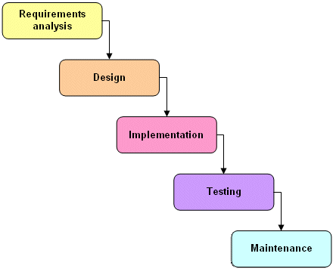
Ilustrasi

Slide 8
Analisis Kebutuhan
Dalam tahap ini, pengembang software diharuskan mencari data apa yang dibutuhkan oleh klien
Yang lalu dianalisa menjadi dua jenis kebutuhan
Kebutuhan Fungsional
dan Non-Fungsional
Dokumentasi ini disebut juga dengan SRS

Slide 9
Desain
Di tahap ini pengembang software melakukan desain atas antarmuka, pemrosesan data dengan menggunakan flowchart.
Dalam melakukan desain dapat menggunakan sketsa, cetak biru, bahkan software pembuat mock up yang ada di internet.

Slide 10
Implementasi
Di tahap ini pengembang mengimplementasikan flowchart atau diagram yang telah dibuat dengan menggunakan bahasa pemrograman yang telah ditentukan.

Slide 11
Pengujian
Di tahap ini, perangkat lunak yang telah dibuat akan diuji dengan beberapa tahap dan metode yang berbeda.
Pada dasarnya metode BlackBox dan WhiteBox dapat digunakan untuk menguji aplikasi.
Lalu kemudian pengujian harus melalui setidaknya 2 lapis pengujian,

Slide 12
Perawatan Rutin
Sebagai bagian dari kontrak yang dilakukan, perawatan rutin harus tetap dilakukan agar software dapat berjalan dengan baik hingga kurun waktu tertentu
Panjang maintenance dilakukan menurut kontrak yang telah disetujui

Slide 13
Kelebihan
Model ini sederhana dan mudah dimengerti dan digunakan.
Mudah dikelola karena kekakuan model - setiap fase memiliki hasil yang spesifik dan proses peninjauan.
Dalam model ini fase diproses dan diselesaikan satu per satu. Fase tidak tumpang tindih.

Slide 14
Kekurangan
Setelah aplikasi berada dalam tahap pengujian, sangat sulit untuk kembali dan mengubah sesuatu yang tidak dipikirkan dengan baik di tahap konsep.
Tidak ada perangkat lunak yang diproduksi hingga akhir siklus hidup.
Jumlah risiko dan ketidakpastian yang tinggi.

Slide 15
Pengembangan Waterfall
Dikarenakan waterfall tidak efektif untuk beberapa hal maka kemudian siklus ini dikembangkan menjadi metode metode lain yang lebih baik

Slide 16
Iterative
Siklus ini berdasarkan dari Waterfall dengan beberapa improvisasi berupa evaluasi atas proyek yang dibuat.
Evaluasi ini berguna untuk menutupi kelemahan dari Waterfall yang tidak memiliki sistem evaluasi ketika proses masih berjalans

Slide 17
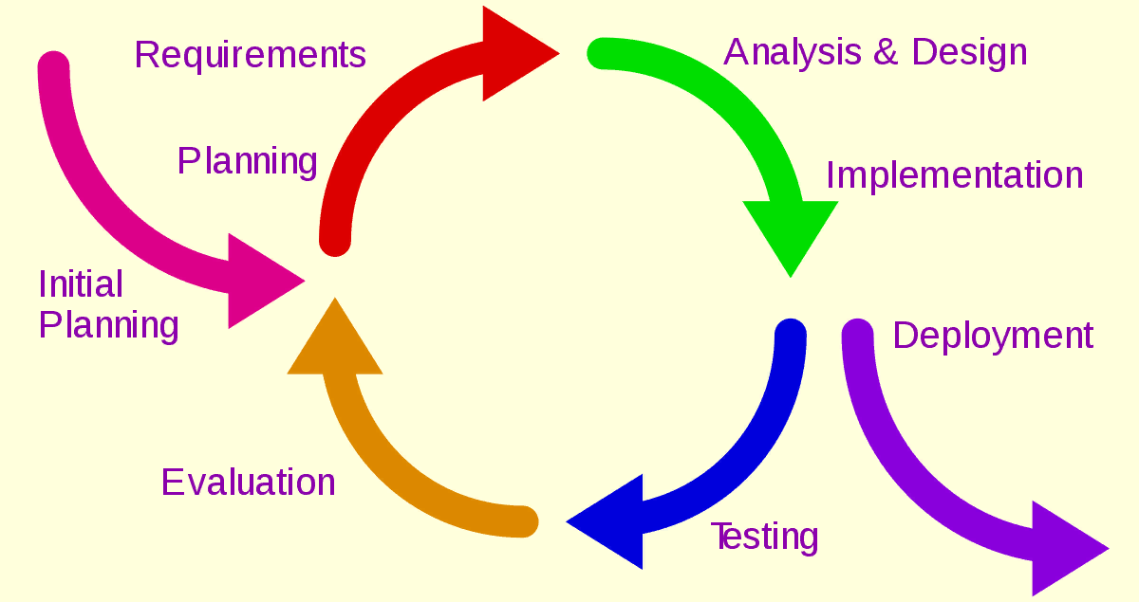
Ilustrasi

Slide 18
Kelebihan
Dalam model berulang kami bisa mendapatkan umpan balik pengguna yang andal.
Dalam model iteratif lebih sedikit waktu yang dihabiskan untuk mendokumentasikan dan lebih banyak waktu yang diberikan untuk merancang.

Slide 19
Kekurangan
Setiap fase iterasi kaku tanpa tumpang tindih
Arsitektur sistem atau masalah desain yang mahal mungkin timbul karena tidak semua persyaratan dikumpulkan di depan untuk seluruh siklus

Slide 20
Agile
Metode ini merupakan improvisasi dari siklus sebelumnya, yang di aman setiap tahap dari metode memiliki pengujian dan integrasi
Jika gagal ketika pengujian maka pengembang harus mundur satu langkah

Slide 21
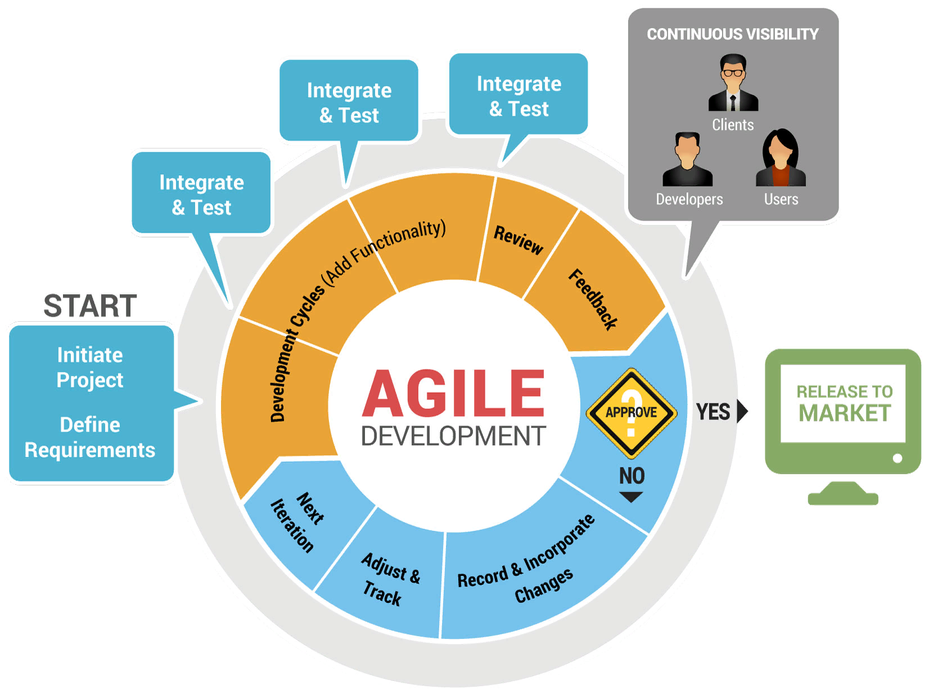
Ilustrasi

Slide 22
Kelebihan
Orang dan interaksi lebih ditekankan daripada proses dan alat. Pelanggan, pengembang, dan penguji terus berinteraksi satu sama lain.
Perangkat lunak sering diproduksi (per minggunya).

Slide 23
Kekurangan
Sulit untuk menilai upaya yang diperlukan pada awal siklus hidup pengembangan perangkat lunak.
Ada kurangnya penekanan pada perancangan dan dokumentasi yang diperlukan.

Slide 24
V-Shaped
Metode ini menerapkan dua fase V, yaitu Verifikasi dan Validasi.
Meskipun memiliki metode yang hampir sama dengan Waterfall, metode ini memiliki perbedaan adanya pengujian di tiap 2 fasenya

Slide 25
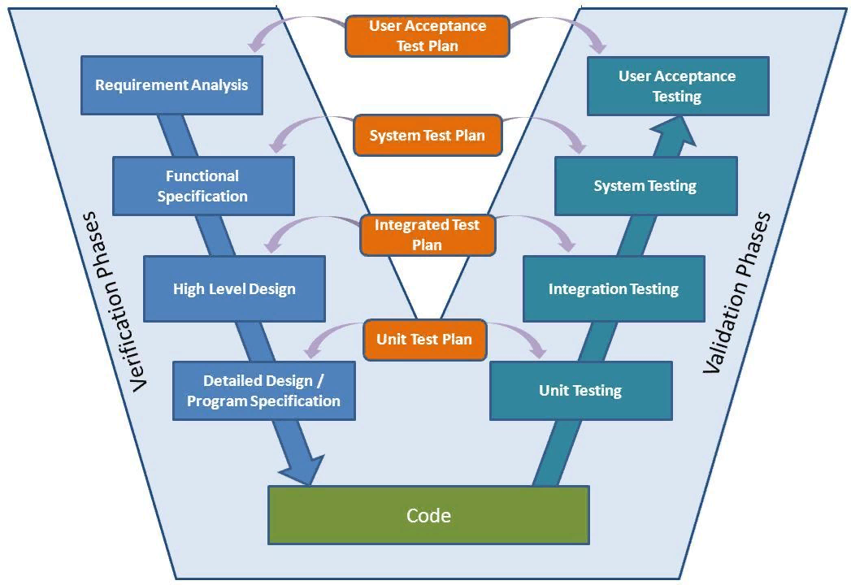
Ilustrasi

Slide 26
Kelebihan
Sederhana dan mudah digunakan.
Menghemat banyak waktu, sehingga peluang keberhasilan yang lebih tinggi
Pelacakan cacat proaktif - yaitu cacat ditemukan pada tahap awal.
Bekerja dengan baik untuk proyek-proyek kecil

Slide 27
Kekurangan
Sangat kaku dan tidak fleksibel.
Perangkat lunak dikembangkan selama fase implementasi, sehingga tidak ada prototipe awal perangkat lunak yang diproduksi.
Jika ada perubahan yang terjadi di tengah jalan, maka dokumen uji bersama dengan dokumen persyaratan harus diperbarui.

Slide 28
Kesimpulan
Setiap dari model pengembangan memiliki kelebihan kekurangan masing-masing
Sehingga ketika memilih model yang akan digunaka, harus dipertimbangkan sumber daya dan kebutuhan pengembangannya

